Slide 1
Неделя русской культуры в 1 младшей группы(отчет проделанной работы)

Slide 2
Экскурсия в музей. Знакомство детей с русской культурой

Slide 4
Знакомство с народной игрушкой (из глины)

Slide 5
Игрушки из ткани и соломы

Slide 6
Знакомство с посудой

Slide 8
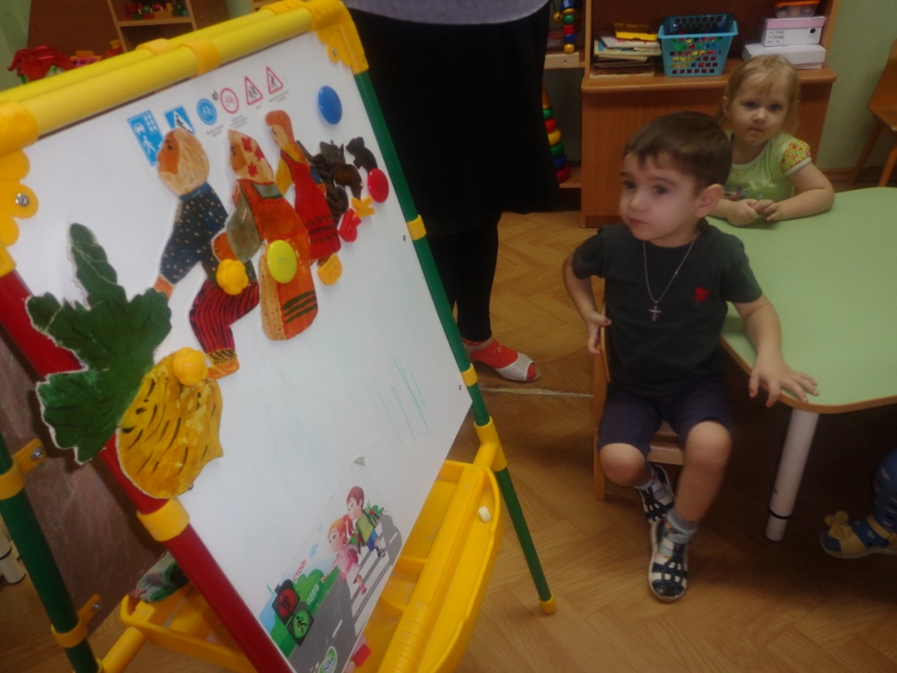
Слушание сказки «Репка»

